Slide 1
Jure Fišer
predsednik sekcije zbiralcev
kovinskih in nekovinskih materialov

Slide 2
Poslovanje članov Sekcije zbiralcev in predelovalcev odpadkov (2012-2022)
​ | 2012​ | 2013​ | 2014​ | 2015​ | 2016​ | 2017​ | 2018​ | 2019​ | 2020​ | 2021​ | 2022​
Poslovni prihodki​ | 587.212.133​ | 526.763.894​ | 501.880.832​ | 445.172.000​ | 410.535.577​ | 570.758.575​ | 691.030.025​ | 616.530.601​ | 597.012.883​ | 965.663.913​ | 1,085.330.617​
Poslovni odhodki​ | 572.032.468​ | 520.836.403​ | 490.541.440​ | 439.832.969​ | 469.102.433​ | 534.925.896​ | 659.992.108​ | 609.458.469​ | 572.214.989​ | 899.963.263​ | 1,035.649.577​
Povprečno št. zaposlenih​ | 2.048​ | 1.929​ | 1.735​ | 1.904​ | 2.013​ | 2.529​ | 2.312​ | 2.487​ | 2.456​ | 2.564​ | 2.576​
EBIT | 15.179.665​ | 5.927.491​ | 11.339.392​ | 5.339.031​ | -58.566.856​ | 35.832.679​ | 31.037.917​ | 7.072.132​ | 24.797.894​ | 65.700.650​ | 49.681.040​
EBITDA​ | 29.258.575​ | 21.501.586​ | 22.568.590​ | 17.579.356​ | 34.084.177​ | 29.093.372​ | 32.712.637​ | 34.044.973​ | 39.616.024​ | 73.449.433​ | 59.081.531​
Čisti poslovni izid​ | 8.351.473​ | -1.221.702​ | 4.211.953​ | -587.630​ | -3.511.203​ | 12.856.870​ | 14.524.185​ | 12.653.042​ | 17.234.431​ | 41.441.009​ | 29.075.300​

Slide 3
Poslovanje IJS (2012-2022) – 58 podjetij
 | 2012 | 2013 | 2014 | 2015 | 2016 | 2017 | 2018 | 2019 | 2020 | 2021 | 2022
Poslovni prihodki | 403.283.269 | 431.509.887 | 468.268.263 | 483.696.036 | 469.179.570 | 508.917.301 | 539.378.900 | 588.082.270 | 604.326.315 | 683.631.508 | 747.715.967
Poslovni odhodki | 406.649.921 | 425.495.740 | 456.175.786 | 473.034.715 | 462.888.253 | 500.116.027 | 531.304.104 | 576.636.435 | 595.328.376 | 664.439.085 | 733.386.454
Poslovni izid iz poslovanja | -3.366.652 | 6.014.147 | 12.092.477 | 9.188.893 | 6.291.317 | 8.801.274 | 8.074.799 | 11.421.312 | 8.997.938 | 19.192.423 | 14.613.734
EBITDA | 19.490.740 | 30.903.836 | 35.550.395 | 33.326.655 | 29.836.754 | 32.724.492 | 37.237.243 | 47.214.654 | 45.449.409 | 54.613.738 | 49.379.666
EBIT | -3.288.395 | 6.028.854 | 12.225.330 | 9.501.624 | 7.716.561 | 8.326.948 | 8.518.066 | 10.234.184 | 10.676.161 | 17.529.201 | 14.297.329
Celotni poslovni izid | 19.227 | 8.751.969 | 14.233.004 | 15.193.293 | 8.655.719 | 9.270.706 | 8.185.498 | 10.267.716 | 46.129.117 | 17.620.399 | 14.133.239
Povprečno št. zaposlenih | 4.958 | 4.989 | 5.102 | 5.172 | 5.198 | 5.208 | 5.351 | 5.856 | 5.852 | 6.311 | 6.362
Povprečno št. zaposlenih vključno z občinami | 5.036 | 5.068 | 5.181 | 5.252 | 5.279 | 5.290 | 5.385 | 5.893 | 5.889 | 6.398 | 6.439

Slide 4
Obeti 2023/2024
Gospodarska rast v Sloveniji - Umar napoved rasti BDP ww.umar.gov.si
2019 2,4 %
2020 - 4,2 %
2021 8,2 %
2022 2,5 %
2023 1,6 %
2024 2,8%
Gospodarska rast v EU https://economy-finance.ec.europa.eu/economic-forecast-and-surveys/ (Spring Forecast)
2020 (Euro cona: -6,3%, EU28: -5,9%)
2021 (Euro cona: 5,1%, EU28: 5,0%)
2022 (Euro cona: 2,6%, EU28: 2,7%)
2023 (Euro cona: 1,1%, EU28: 1,0%)
2024 (Euro cona: 1,6%, EU28: 1,7%)
Inflacija https://economy-finance.ec.europa.eu/economic-forecast-and-surveys/ (Spring forecast)
2022 (Euro cona: 7,6%; EU28: 8,3%)
2023 (Euro cona: 5,8%; EU28: 6,7%)
2024 (Euro cona: 2,8%; EU28: 3,1%)

Slide 5
Dogajanje v mednarodnem okolju
Geopolitični faktorji:
Rusko – ukrajinska vojna ima še vedno velik vpliv na ekonomijo Evrope;
Izraelsko – palestinski konflikt vpliva na svetovna dogajanja (cene nafte );
Gospodarske napetosti EU – Kitajska;
Cene energije (C02 kuponi, nafta, premog, plin, …) – visoki nivoji zakupljenih pozicij v 2023, na spotu bistveno nižje cene, a še vedno visoke;
Nižanje cen surovin (kovine, barvne kovine, papir, plastika, …) – zmanjševanje gospodarske aktivnosti v EU (nižje povpraševanje, visoke cene energentov);
Visoka inflacija zmanjšuje kupno moč prebivalstva;
Dvig obrestnih mer ima vpliv na zmanjšanje investicij v gospodarstvu;
Zmanjševanje zaupanja in ohlajanje gospodarstva;
Zeleni prehod v EU = deindustrializacija?????

Slide 6
CO2 kuponi
EU Carbon Permits (EUR)
Vir: https://tradingeconomics.com/commodity/carbon

Slide 7
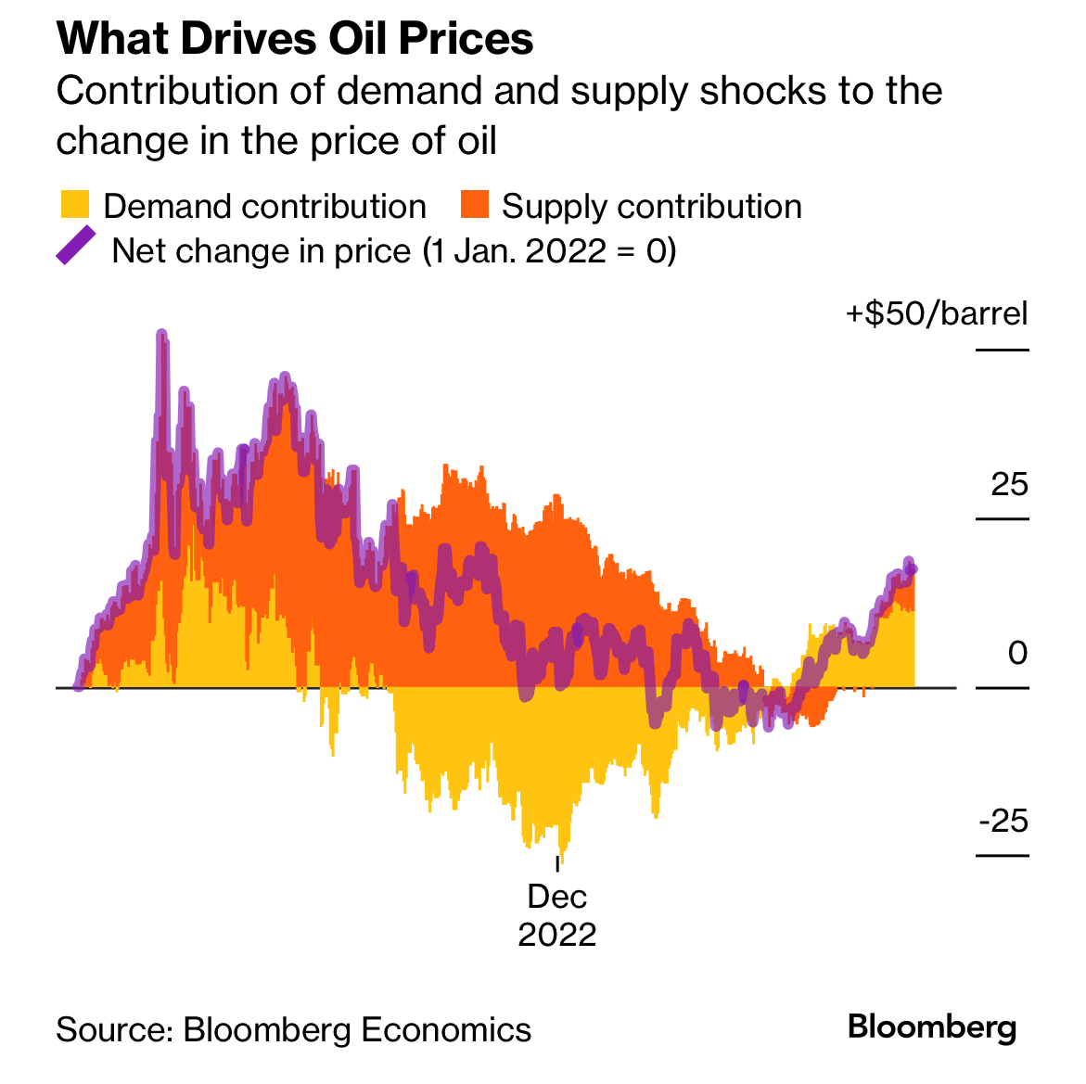
Cena nafte

Slide 8
Cena elektrike
2023

Slide 9
Ostali energenti - premog
https://tradingeconomics.com/commodity/coal

Slide 10
Ostali energenti – plin v EU
Natural Gas EU Dutch TTF (EUR/MWh)
Vir: https://tradingeconomics.com/commodity/eu-natural-gas

Slide 11
Nižanje cen kovin – primer BDSV sorta 1
EUR/t
https://www.bdsv.org/

Slide 12
Nižanje cen papirja – OCC 1.04 (PIX)
EUR/t

Slide 13
Trenutna situacija v domačem okolju
Poplave in vpliv na javne finance;
Zniževanje gospodarske aktivnosti v industriji in sicer;
Visoka inflacija;
Zvišanje obrestnih mer;
Nižje ravni cen vseh odpadnih materialov;
Enormen porast cen za zakupljeno energijo v 2023, dnevni spot precej nižji;
Nadaljnja pričakovanja za dvig plač v javnem sektorju;
ZVO 2: v ustavni presoji (ROP), trenutno čakamo odgovor EU (2 leti?)=> ZVO 3?;
Uredba o embalaži – vložena ustavna presoja (vsebina - izravnave) s strani ene od družb, ki pa je bila zavržena…
Zakon o vodah: ni predloga sprememb…

Slide 14
Trenutna situacija v branži reciklaže surovin
Težave avtomobilske industrije v EU in padec gospodarske aktivnosti;
Zmanjšan odjem v železarnah, livarnah, tovarnah papirja in pri predelovalcih plastike (cene energije?, nižje povpraševanje, požari);
Padanje cen odpadnega papirja; kovine & barvne kovine so na nižjih izhodiščih;
Zviševanje obrestnih mer predstavlja resen problem pri prebivalstvu in industriji (zmanjšanje potrošnje/investicij);
Pričakovane so pomembne spremembe na zakonodajnem področju (prihajajo višji okoljski cilji na večini tokov odpadkov, ZVO 3,….)
Zahtevni časi!

Slide 15
Obeti za 2024?
REC 2023
Recesija !?
Zeleni prehod!?

Slide 16
Praznujemo: 10 let REC “Eppur si muove” – in vendar se premika…!!
V slovenski družbi je potrebno vzpostaviti kulturo, za katero je značilen aktiven in konstruktiven dialog med zainteresiranimi stranmi kot osnova za sprejemanje političnih odločitev; takšnih, ki:
- so kasneje skozi akcijske načrte tudi izvedljive;
- so spodbuda podjetjem, da investirajo v krožno gospodarstvo in zeleni prehod; - omogočajo nove zaposlitve mladih ljudi; - omogočajo zniževanje administrativnih ovir in hitre postopke pri pridobivanju okoljevarstvenih dovoljenj, a ne na račun varovanja okolja; - skozi zakonodajne spremembe vodijo do novih poslovnih priložnosti, vse z namenom doseganja zahtevnih ciljev!

Slide 17
Hvala!

